Slide 1
ΙΣΛΑΝΔΙΑ
η χΩρα τΩν πΑγων

Slide 2
Ενδιαφέρουσες Πληροφορίες
Η πρωτεύουσα της Ισλανδίας είναι το Ρέικιαβικ.
Ο πληθυσμός της είναι 366.700.
Η έκταση της Ισλανδίας είναι 103,000 τετραγωνικά χιλιόμετρα
Η Ισλανδία είναι νησιωτική χώρα της βόρειας Ευρώπης. Βρίσκεται στον βόρειο Ατλαντικό ωκεανό και ανάμεσα στη Γροιλανδία, τη Σκωτία, τα νησιά Φαρόε και τη Νορβηγία.
Η γλώσσα της Ισλανδίας είναι τα Ισλανδικά
Η Ισλανδία δεν έχει στρατό και έχει φιλικές σχέσεις με όλες τις χώρες του κόσμου
Η οικονομία της στηρίζετε στο ψάρεμα και στην επεξεργασία ψαριών.

Slide 3
Ο χάρτης της Ισλανδίας

Slide 4
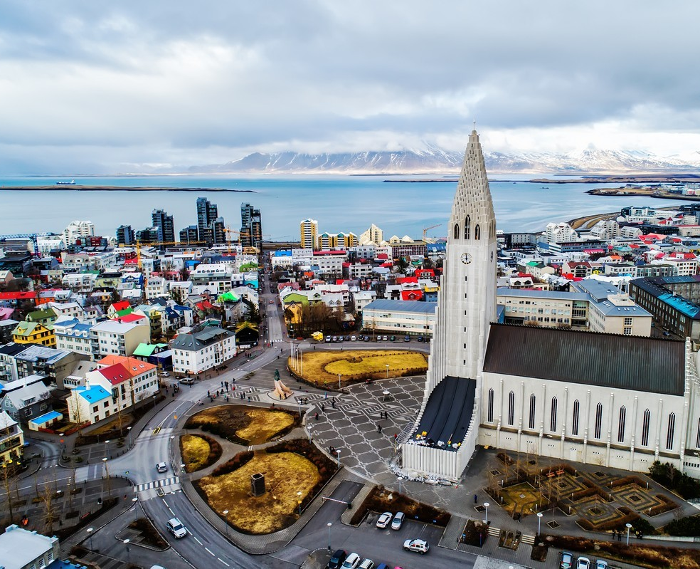
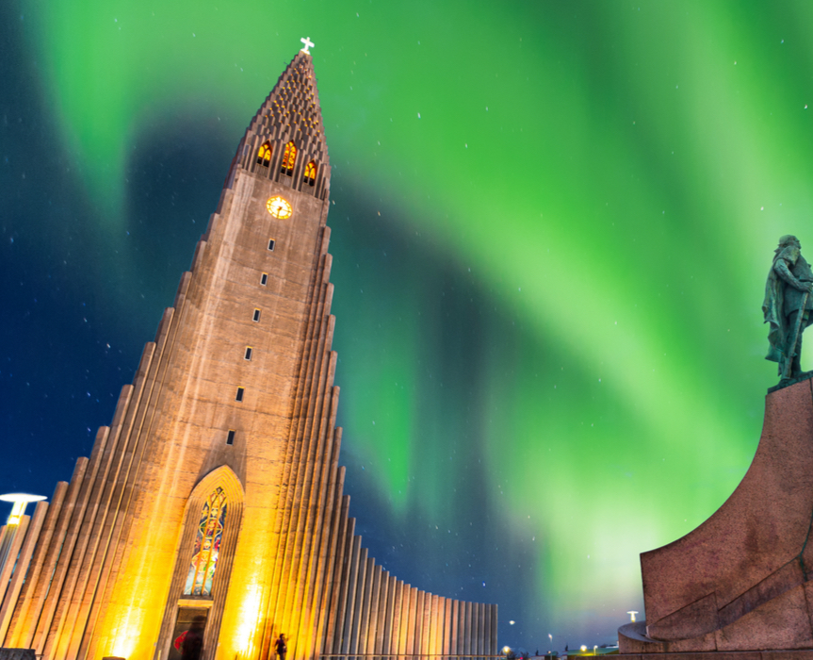
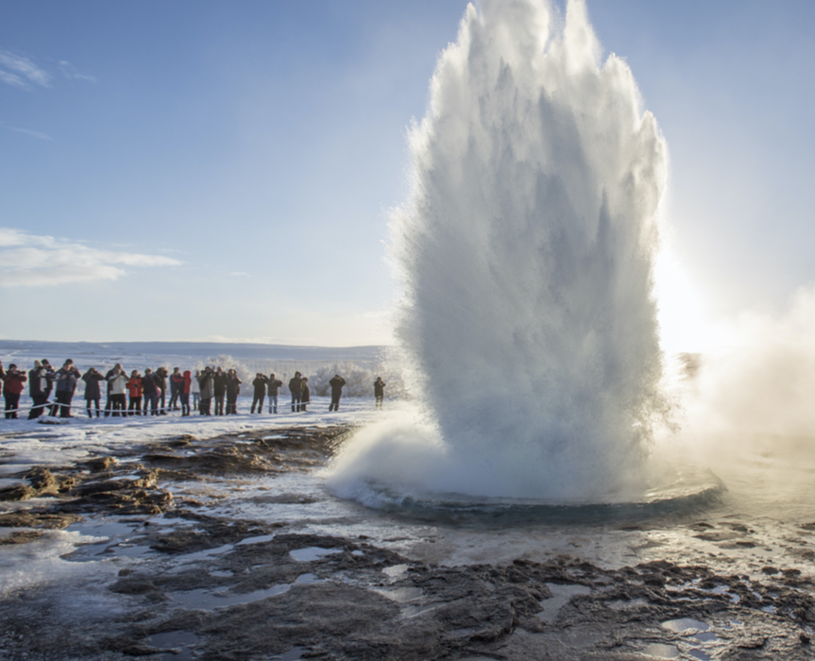
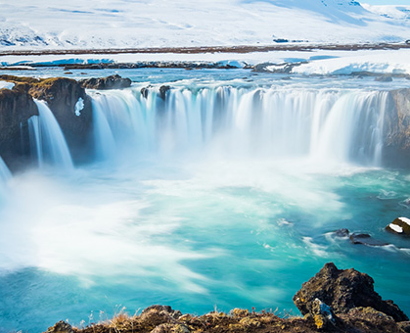
Τα αξιοθέατα της Ισλανδίας
Λόγω της θέση της η Ισλανδία έχει ένα πολύ κρύο και σκληρό κλίμα.
Όμως επειδή έχει και πολλά ηφαίστεια, δημιουργούνται θερμοπίδακες και θέρμες πήγες.
Η Ισλανδία είναι μια πανέμορφη χώρα και σου προτείνω να πας.

Slide 5
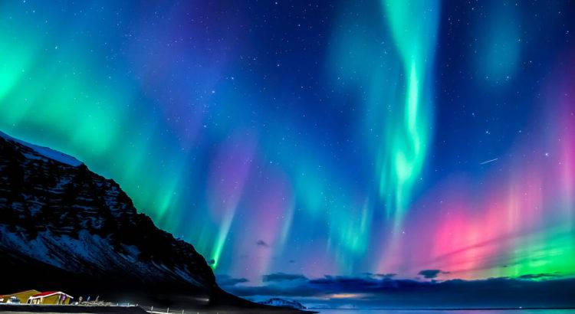
Στην Ισλανδία μπορείς να δεις το Βόρειο Σέλας, που είναι ο φωτισμός του ουρανού την νύχτα με διάφορα χρώματα λόγω του μαγνητικού πεδίου της γης .

Slide 6
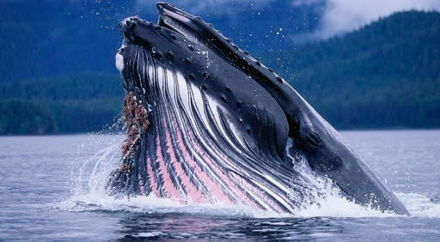
ΣΑΣ ΕΥΧΑΡΙΣΤΩ
Þakka
Σαχκα ……

